Slide 1
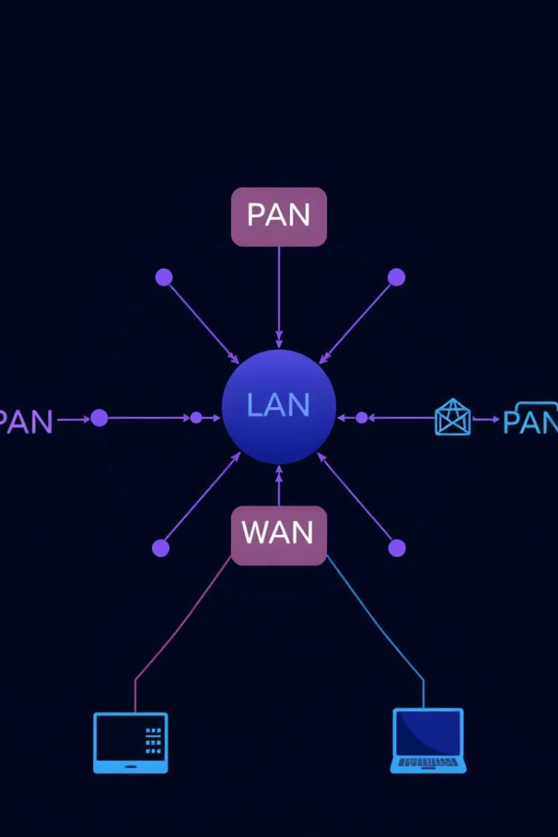
Redes de Computadoras
1
¿Qué es una red?
Conecta personas y equipos para transmitir información.
2
Tipos de redes
PAN, LAN, WAN, MAN según cantidad de usuarios.
3
Elementos de una red
Hosts, periféricos, dispositivos de red, medios.
4
Topología
Mapa físico o lógico para intercambiar datos.

Slide 2

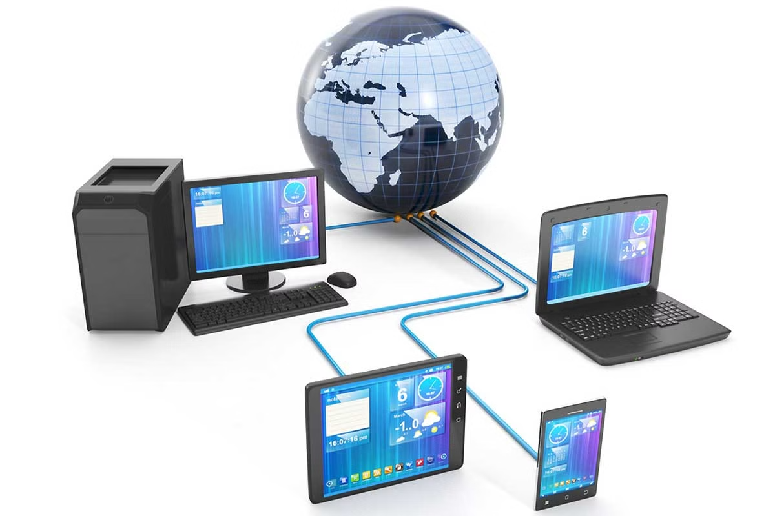
Redes de Comunicación
1
¿Qué es una red?
Es aquella que nos proporciona la capacidad de conectar a personas y a equipos con otros, con la finalidad de realizar TX (Transmisión) y RX (Recepción) de paquetes de información.

Slide 3
Redes de Computadoras
1
Tipos de redes
Tenemos diferentes clasificaciones que se diferencian es en la cantidad de usuarios que estas pueden manejar:
2
RED PAN
(RED DE ÁREA PERSONAL)
3
RED LAN
(RED DE ÁREA LOCAL)

Slide 4
Redes de Computadoras
1
RED WAN
(RED DE AREA AMPLIA)
2
RED MAN
(RED DE AREA METROPOLITANA)

Slide 5
Elementos de una red
1
Incluyen nodos (dispositivos) y enlaces (conexiones físicas o inalámbricas) que permiten la comunicación.
2
Es lo que compone un red
Hosts
Periféricos
Dispositivos de red
Medios

Slide 6
Elementos de una red
01
Un host en una red es cualquier dispositivo que tiene una dirección única y que puede enviar o recibir datos en la red. Pueden ser computadoras, servidores, impresoras, dispositivos móviles, entre otros.
02
Los periféricos son dispositivos adicionales conectados a una computadora u otro dispositivo principal. En el contexto de una red, los periféricos pueden ser impresoras, escáneres, cámaras web, etc.
03
Los dispositivos de red son hardware especializado que facilita la comunicación y la gestión de datos en una red. Incluyen routers, switches, hubs, firewalls, entre otros.
04
Los medios de red son los canales físicos o inalámbricos a través de los cuales se transmiten los datos en una red. Pueden ser cables de cobre, fibra óptica, ondas de radio, etc.

Slide 7

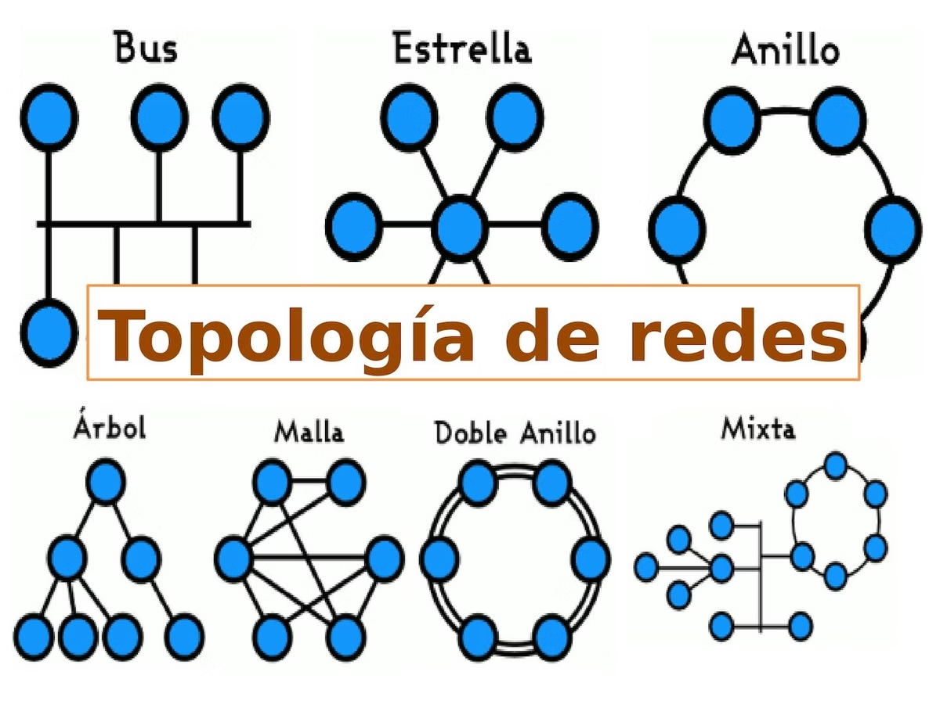
Topologías
1
Que es una topología?
Es un mapa físico o lógico de una red para intercambiar datos.
La disposición física o lógica de los nodos y enlaces en una rwd, como bus, anillo, estrella, malla, etc.

